Slide 1
NumPy 라이브러리

Slide 2
목차
Numpy
Ndarray 다차원배열
배열의 생성
모양 변경
기본 연산
인덱싱과 슬라이싱
배열 쌓기
배열 분할
수학 함수
선형 대수
랜덤
파일 저장 및 로드

Slide 3
시작하기 전에
[핵심 키워드] : ones, zeros, reshape, full,
[핵심 포인트]
클래스의 부가적인 기능에 대해 알아본다.

Slide 4
시작하기 전에
상속
어떤 클래스를 기반으로 그 속성과 기능을 물려받아 새로운 클래스 만드는 것
isinstance() 함수
상속 관계에 따라서 객체가 어떤 클래스를 기반으로 만들었는지 확인할 수 있게 해주는 함수
str() 함수

Slide 5
NumPy
강력한 N차원 배열 객체로 범용적 데이터 처리를 위한 다차원 컨테이너
과학 연산을 위한 파이썬 핵심 라이브러리 중 하나로 빠른 고성능 연산을 위해 C언어로 구현
파이썬의 편의성과 C언어의 연산 능력을 동시에 이용
벡터부터 텐서에 이르기까지 다양한 방법으로 만드는 다차원 배열 제공하며, 선형대수 문제를 쉽게 처리할 수 있음
스칼라 scalar
하나의 값. a = 10
벡터 vector
순서가 있는 1차원 배열. x = [0, 1, 2]
순서가 없는 배열은 집합 set
행렬 matrix
벡터 m이 n개 존재(m x n)하는 2차원 배열
1 x n 행 row 벡터 [[1 2]] 와 m x 1 열 column 벡터 [[1] [2]] 는 서로 전치 관계
텐서 tensor
같은 크기의 행렬로 구성된 3차원 이상 배열
인기있는 서드파티 라이브러리들이 NumPy를 기본 자료구조로 사용하거나 호환됨
matplotlib, pandas, opencv, pytorch, tensorflow 등

Slide 6
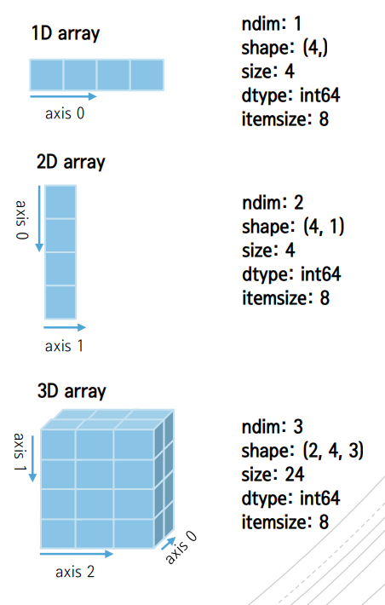
ndarray
NumPy의 다차원 배열 객체
ndarray의 주요 속성
ndarray.ndim: 배열의 축 axis (차원 dimensions ) 수
ndarray. : 배열의 차원으로, 각 차원 배열의 크기를 정수 튜플로 나타냄. shape
(4 axis 0,), (4 axis 0, 3 axis 1), (2 axis 0, 4 axis 1, 3 axis 2)
4 ≒ (4,) ➡ (1, 4): 1x4 행 벡터
(4, 1): 4x1 열 벡터
ndarray.size: 배열의 총 요소 수로, 각 차원 배열의 크기를 모두 곱한 값
ndarray.dtype: 배열 요소 타입
정수: numpy.int8, numpy.int16, numpy.int32, numpy.int64 (== int, 정수 기본 타입)
실수: numpy.float16, numpy.float32, numpy.float64 (== float, 실수 기본 타입), nympy.float128
기타: numpy.complex, numpy.bool, numpy.str, numpy.object
ndarray.itmesize: 바이트 단위 배열 요소의 크기 (요소 타입 크기)
ndarray.data: 실제 배열 요소를 포함하는 버퍼로, 이미지나 오디오 같은 바이너리 데이터를 다룰 때 사용

Slide 7
배열 생성
파이썬 객체 (리스트, 튜플)
2차원 이상은 반드시 열의 개수가 일치해야 함
요소 중에 실수가 하나라도 포함되면 실수 타입
정수 요소의 디폴트 타입은 int64이고 실수 요소의 디폴트 타입은 float64
import numpy as np
show = lambda m, o : print(m, o.shape, o.dtype, '\n', o, '\n')
a1 = np.array([2, 3, 4], dtype=np.int8)
a2 = np.array((1.5, 7, 9, 10))
a3 = np.array([[2, 3, 4], [7, 9, 10]])
show("a1:", a1)
show("a2:", a2)
show("a3:", a3)

Slide 8
배열 생성
범위 기반
arange()는 range()처럼 주어진 [start, stop)에서 균일한 정수 또는 실수 배열 반환
numpy.arange([start]stop, [step,]dtype=None)
linspace()는 arange()와 유사하나 step이 실수이면 오차가 발생할 수 있으므로 개수 사용
numpy.linspace(start, stop, num=50, endpoint=True, retstep=False, dtype=None, axis=0)
import numpy as np
show = lambda m, o : print(m, o.shape, o.dtype, '\n', o, '\n')
a1 = np.arange(27+1)
a2 = np.arange(1, 10+1, 0.5)
a3 = np.linspace(1, 10+1, 20)
show("a1:", a1)
show("a2:", a2)
show("a3:", a3)

Slide 9
배열 생성
특정 값으로 초기화
numpy.zeros(shape, dtype=float): 배열 전체를 0으로 초기화
numpy.ones(shape, dtype=None): 배열 전체를 1로 초기화. 기본 타입은 float
numpy.full(shape, fill_value, dtype=None): 배열 전체를 전달한 값으로 초기화
numpy.eye(N, M=None, k=0, dtype=float): N x M 배열에 대해 대각선이 1이고 나머지는 0으로 초기화
M을 생략하면 M=N (항등 또는 단위 행렬 identity matrix) , k는 대각선 인덱스로 0은 기준 대각, 양수는 기준 대각 위쪽, 음수는 아래쪽
numpy.diag(a, k=0): 단위 행렬의 대각선 값들을 하나의 배열로 반환
import numpy as np show = lambda m, o : print(m, o.shape, o.dtype, '\n', o, '\n') a0 = np.zeros(5)
a1 = np.zeros((5,1), dtype=int)
a2 = np.ones((3,4), dtype=int)
a3 = np.full((2,3), -1)
a4 = np.eye(5, k=1)
a5 = np.diag(a4, k=1) show("a0:", a0);show("a1:", a1);show("a2:", a2)
show("a3:", a3);show("a4:", a4);show("a5:", a5)

Slide 10
배열 생성
기존 배열 복사
numpy.ones_like(a, dtype=None): 1로 채워진 배열
numpy.zeros_like(a, dtype-None): 0으로 채워진 배열
Numpy.full_like(a, fill_value, dtype=None): 전달한 값으로 채워진 배열
import numpy as np
show = lambda m, o : print(m, o.shape, o.dtype, '\n', o, '\n')
a = np.linspace(1, 12, 12).reshape((2, 3, 2))
b1 = np.ones_like(a)
b2 = np.zeros_like(a)
b3 = np.full_like(a, -1)
show("a:", a)
show("b1:", b1)
show("b2:", b2)
show("b3:", b3)

Slide 11
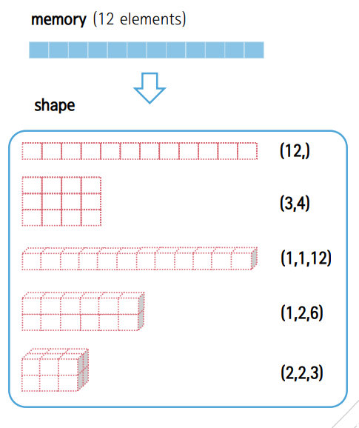
모양 변경
배열은 각 축을 따라 요소의 수로 지정된 모양을 가짐
배열 자체는 변하지 않고 새로운 차원으로 모양만 바꾸므로 size는 같아야 함
numpy.reshape(a, new_shape)
ndarray.reshape(new_shape)
모양에 맞춰 배열 크기도 함께 변경하므로 새 모양의 size가 더 크면 나머지 요소는 0으로 채움
ndarray.resize(new_shape)
import numpy as np
show = lambda m, o : print(m, o.shape, o.dtype, '\n', o, '\n')
a1 = np.full((6, 3), -1)
a2 = np.reshape(a1, (3, 3, 2))
a3 = np.arange(1, 10 + 1, 0.5).reshape((5, 4))
a4 = np.linspace(1, 10 + 1, 20).reshape((2, 5, 2))
show("a1:", a1)
show("a2:", a2)
show("a3:", a3)
show("a4:", a4)

Slide 12
기본연산
산술 연산과 관계 연산
산술 연산과 관계 연산은 행렬 요소 사이 1:1로 적용되며 관계 연산은 불 결
피 연산자는 배열 또는 스칼라 값으로 둘 다 배열일 때는 shape와 size가 같아야 함
스칼라 값은 같은 크기 및 모양의 배열로 브로드캐스딩 broadcasting 한 후 연산 수행
산술 연산은 연산자 (+, -, *, /, %, **)와 함수(numpy 모듈의 add, subtract, multiply, divide, mod, power) 모두 지원. *는 일반적인 행렬 곱셈이 아님
관계 연산의 결과는 불 배열
import numpy as np show = lambda m, o : print(m, o.shape, o.dtype, '\n', o, '\n') a1 = np.array([10, 20, 30, 40, 50, 60])
a2 = np.linspace(5, 6, a1.size) b1 = a1 - a2
b2 = np.power(b1, 2) # b1 ** [2, 2, 2, 2, 2, 2]
b3 = np.sin(a1) * 10 # np.sin(a1) * [10, 10, 10, 10, 10, 10]
b4 = a1 % a2
b5 = b1 < 25 # b1 < [25, 25, 25, 25, 25, 25] show("a1:", a1) ; show("a2:", a2)
show("b1:", b1) ; show("b2:", b2) ; show("b3:", b3) ; show("b4:", b4) ; show("b5:", b5)

Slide 13
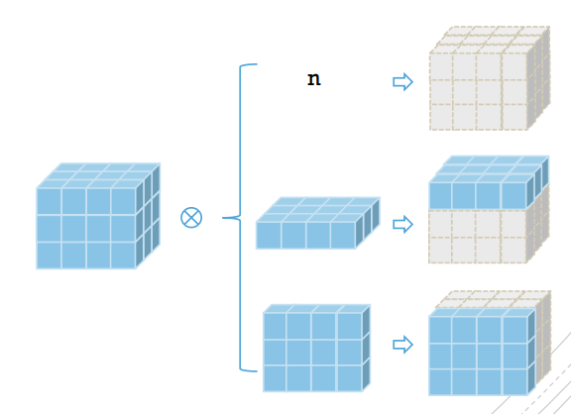
브로드캐스팅
브로드캐스팅
• 스칼라 값이나 벡터를 배열과 연산할 때 이를 배열의 shape와 같도록 확장한 후 기존 데이터 복사
• 배열과 스칼라 값 사이 연산: 스칼라를 배열의 shape로 확장한 후 스칼라 값 복사
• 벡터와 벡터 사이 연산: 벡터 N, M에 대해 양쪽 다 배열의 N x M shape로 확장한 후 행 또는 열 단위 요소 복사
• 배열과 벡터 사이 연산: 배열의 마지막 축 크기와 벡터의 크기가 같을 때, 벡터를 배열의 shape로 확장한 후 백터 요소 복사
• 크기가 다른 배열과 배열 사이 연산: 두 배열의 마지막 축부터 차례로 비교해 축의 크기가 같거나 1일 때, 양쪽 배열을 큰 축 기준으로 확장한 후 배열 요소 복사
import numpy as np show = lambda m, o : print(m, o.shape, o.dtype, '\n', o, '\n') a1 = np.linspace(1, 12, 12).reshape((3, 4))
a2 = np.arange(1, 5)
a3 = a2.reshape((4, 1))
a4 = a1.reshape((3, 1, 4)) b1 = a1 + a2
b2 = a2 + a3
b3 = a1 + a4
show("a1:", a1) ; show("a2:", a2) ; show("a3:", a3)
show("b1:", b1) ; show("b2:", b2) ; show("b3:", b3)

Slide 14
인덱싱과 슬라이싱1
리스트처럼 NumPy 배열도 인덱스로 요소에 접근하고 원하는 부분만 잘라내는 슬라이싱 가능
리스트와 다른점은 슬라이싱은 원본 배열의 데이터를 참조하는 새로운 배열이므로 슬라이싱된 배열을 수정하면 원본 배열도 함께 수정됨
1차원 배열의 슬라이싱은 [[start]:[end]:[step]]
인덱스 i가 start일 때 i < end 동안 i += step 단위로 이동하며 요소 접근. i가 음수면 마지막 요소부터 역순으로 접근
start를 생략하면 0, end를 생략하면 -1(마지막 요소), step을 생략하면 1
import numpy as np
show = lambda m, o : print(m, o.shape, o.dtype, '\n', o, '\n') a1 = np.arange(1, 10+1)**2
a2 = a1[2:9] show("a1", a1) ; show("a2", a2) a1[3] = a1[1] + a1[2]
a2[:5:2] = 10_1000 for i in range(len(a1)):
print(a1[(i+1)*-1], end=', ')
print()

Slide 15
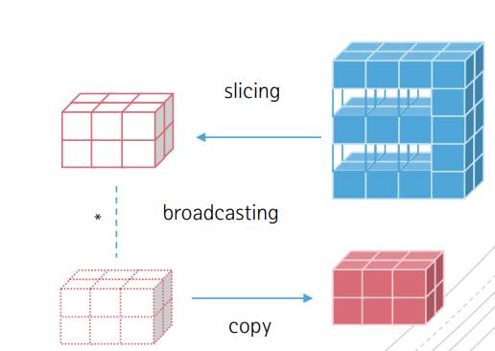
인덱싱과 슬라이싱2
다차원 배열은 축당 하나의 인덱스를 가질 수 있으며 인덱스는 쉼표로 구분 ➡ [x, y]
축 수보다 적은 인덱스를 제공하면 누락된 인덱스는 슬라이스로 간주
점(...)은 완전한 인덱싱에 필요한 만큼의 콜론을 나타냄
5차원 배열 x에 대해
x[1, 2, ...] == x[1, 2, :, :, :]
x[..., 3] == x[:, :, :, :, 3]
x[4, ..., 5, :] = x[4, :, :, 5, :]
다차원 배열에 대한 반복은 첫 번째 축에 대해 수행
반복자인 flat 속성을 이용하면 배열의 모든 요소에 접근할 수 있음
슬라이싱할 때 추가 연산을 통해 브로드캐스팅이 발생하면 사본 복사
import numpy as np
show = lambda m, o : print(m, o.shape, o.dtype, '\n', o, '\n')
a1 = np.fromfunction(lambda x, y, z: x + y + z, (2, 5, 4), dtype=int)
a2 = a1[:, 1::2, :3] * 10 # a2는 새로운 배열
a2[1, ...] = -1
show("a1", a1)
for array in a2: # for element in a2.flat
print("out:\n", array) # print(element, end=', ')

Slide 16
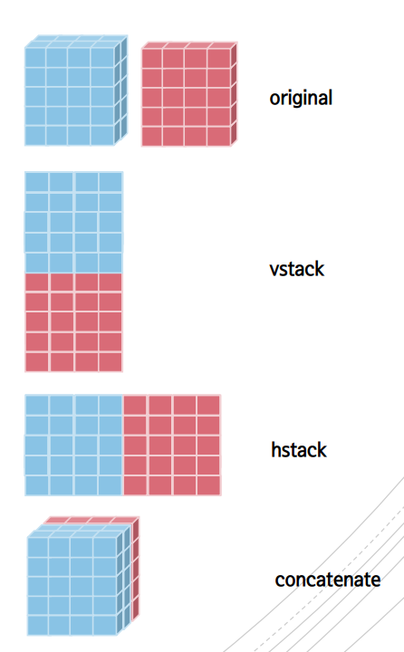
서로 다른 배열 쌓기
서로 다른 축을 따라 여러 배열을 수평 또는 수직으로 쌓은 새로운 배열 생성
vstack(tup), hstack(tub): 세로(행 방향), 가로(열 방향) 순서로 쌓음
tup: 배열 시퀀스로 배열 모양은 첫 번째 축을 제외하고 모두 동일해야 함. 1차원 배열은 길이가 같아야 함
concatenate((a1, a2, ...), axis=0, ...): 기존 축을 따라 배열 시퀀스 결합
a1, a2, ...: 배열 시퀀스로 첫 번째 축의 차원을 제외하고 동일한 모양을 가져야 함
axis: 배열이 결합될 축. None으로 설정하면 1차원으로 병합
import numpy as np
show = lambda m, o : print(m, o.shape, o.dtype, '\n', o, '\n')
a1 = np.fromfunction(lambda x, y, z: x + y + z, (2, 5, 4), dtype=int)
a2 = np.arange(1, (1*5*4)+1).reshape((1, 5, 4)) * 10
a3 = np.vstack((a1[0, ...], a2[0, ...]))
a4 = np.hstack((a1[1, ...], a2[0, ...]))
a5 = np.concatenate((a1, a2), 0)
show("a1", a1) ; show("a2", a2)
show("a3", a3) ; show("a4", a4) ; show("a5", a5)

Slide 17
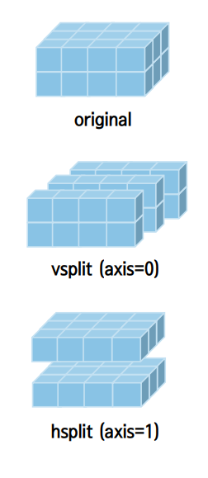
작은 배열로 분할
하나의 배열은 여러 개의 작은 배열로 분할될 수 있음
vsplit(ary, indices_or_sections): 배열을 세로로(행 방향) 첫 번째 축을 따라 여러 하위 배열로 분할
ary는 배열, indices_or_sections는 분할 개수 또는 분할 위치 지정 스퀀스 또는 배열
반환은 튜플 배열
hsplit(ary, indices_or_sections): 배열을 가로로(열 방향) 두 번째 축을 따라 여러 하위 배열로 분할
import numpy as np
show = lambda m, o : print(m, o.shape, o.dtype, '\n', o, '\n')
a = np.arange(24).reshape(3, 2, 4)
b1, b2, b3 = np.vsplit(a, 3)
b4, b5 = np.vsplit(a, np.array([1]))
c1, c2 = np.hsplit(a, 2)
show("a", a)
show("b1", b1) ; show("b2", b2) ; show("b3", b3) ; show("b4", b4) ; show("b5", b5)
show("c1", c1) ; show("c2", c2)

Slide 18
참조와 복사
배열에 대한 연산 결과로 만들어지는 새로운 배열은 기존 배열의 참조 또는 복사
대입문에 의한 단순 할당과 함수의 인자 전달은 객체 참조
얕은 복사: view() 메소드나 슬라이싱은 동일한 데이터를 새로운 관점에서 보여주는 새로운 배열 객체를 만듦
깊은 복사: copy() 메소드는 배열과 해당 데이터의 전체 사본을 만듦
import numpy as np
show = lambda m, o : print(m, o.shape, o.dtype, '\n', o, '\n')
def foo(n):
return id(n)
a = np.arange(20).reshape(4, 5)
b = a
c = a.view()
print(b is a, id(a) == foo(a))
print(c is a, c.flags.owndata) # .flags.owndata 데이터 유무
d = c.reshape((2, 10))
show("d", d) ; show("a", a)
s = a[: 1:3]
s[:] = -1
show("a", a)
e = a.copy()
print(e is a)
d[1, 2] = 2_000_000
show("e", e) ; show("a", a)
m = np.arange(1_000_000)
n = m[:100].copy()
del m

Slide 19
수학함수
삼각 함수
numpy.pi: 𝜋 상수
numpy.sin(x), numpy.cos(x), numpy.tan(x) : x에 대해 sine, cosine, tangent 계산. x는 라디안 값 또는 배열
numpy.arcsin(x), numpy.arccos(x), numpy.arctan(x): x에 대해 sine, cosine, tangent의 역 함수 계산
numpy.radians(x): x에 대해 디그리를 라디안으로 변환. 𝑑𝑒𝑔𝑟𝑒𝑒(𝜋/180)
numpy.degrees(x): x에 대해 라디안을 디그리로 변환. 𝑟𝑎𝑑𝑖𝑎𝑛(180/𝜋)
import numpy as np
show = lambda m, o : print(m, o.shape, o.dtype, '\n', o, '\n')
print(np.pi)
print(np.sin(30 * np.pi / 180), np.cos(3 * np.pi / 2), end='\n\n')
a1 = np.degrees([np.pi/4, 3*np.pi/4, 5*np.pi/4, 7*np.pi/4])
a2 = np.radians(a1)
a3 = np.sin(a1 * np.pi / 180)
a4 = np.cos(a2)
show("a1", a1) ; show("a2", a2) ; show("a3", a3) ; show("a4", a4)

Slide 20
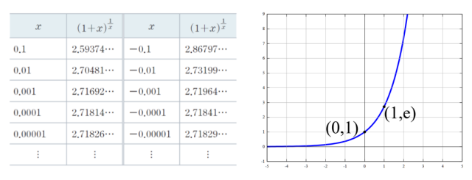
지수와 로그
지수와 로그
numpy.ℯ : 지수(자연 로그 밑) 상수(약 2.718281…)
numpy.exp(x): x에 대해 𝒴 = ℯ^𝓍 인 지수(자연 로그 역) 계산
numpy.log(x): x에 대해 밑이 ℯ 인 자연 로그(지수 함수 역) 계산
밑이 10인 상용로그는 numpy.log10(x)
import numpy as np
show = lambda m, o : print(m, o.shape, o.dtype, '\n', o, '\n')
d1 = np.exp(1)
a1 = np.exp([i for i in range(1, 10 + 1, 2)])
d2 = np.log(np.e)
a2 = np.log(a1)
print("d1:", d1)
print("d2:", d2)
show("a1", a1)
show("a2", a2)

Slide 21
기타 함수
기타 함수
numpy.abs(x), numpy.absolute(x): x에 대해 절대값 계산
abs()는 정수 한정
numpy.ceil(x): x에 대해 x보다 작은 정수 중 가장 큰 값 계산
numpy.floor(x): x에 대해 x보다 큰 정수 중 가장 작은 값 계산
numpy.sqrt(x): x에 대해 제곱근 계산
import numpy as np
show = lambda m, o : print(m, o.shape, o.dtype, '\n', o, '\n')
a1 = np.array([-2.5, 1, -1.7, 5.1, 4.0, -0.2, 6.8])
a2 = np.absolute(a1)
a3 = np.ceil(a1)
a4 = np.floor(a1)
a5 = np.sqrt(a2)
show("a1", a1)
show("a2", a2)
show("a3", a3)
show("a4", a4)
show("a5", a5)

Slide 22
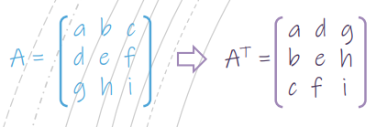
선형대수1
전치 행렬 transposed matrix
행과 열을 서로 맞바꾼 행렬로 numpy 모듈이나 ndarray 객체의 transpose() 또는 T 프로퍼티 사용
import numpy as np
show = lambda m, o : print(m, o.shape, o.dtype, '\n', o, '\n')
a1 = np.array([1, 2, 3, 4])
a2 = np.array([[1, 2, 3], [4, 5, 6]])
a3 = np.linspace(10, 120, 12).reshape((3, 2, 2))
b1 = a1.T
b2 = a2.transpose()
b3 = np.transpose(a3)
show("a1:", a1) ; show("a2:", a2) ; show("a3:", a3)
show("b1:", b1) ; show("b2:", b2) ; show("b3:", b3)

Slide 23
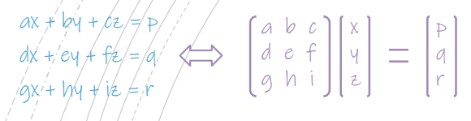
선형대수2
행렬 곱셈
두 행렬에 대한 곱셈은 연산자 @ 또는 numpy 모듈이나 ndarray 객체의 dot() 사용
첫 번째 배열 행의 요소 수와 두 번째 배열 열의 요소 수는 같아야 함
import numpy as np
show = lambda m, o : print(m, o.shape, o.dtype, '\n', o, '\n')
a1 = np.array([[2, -1, 5], [-5, 2, 2], [2, 1, 3]])
a2 = np.array([[0, 1, 0], [1, 0, 1], [1, 1, 0]])
a3 = np.array([1, -1, 1])
a4 = np.array([1, 0, 1]).reshape((3,1))
b1 = np.dot(a1, a2)
b2 = a1.dot(a3)
b3 = a1 @ a4
show("a1:", a1) ; show("a2:", a2) ; show("a3:", a3) ; show("a4:", a4)
show("b1:", b1) ; show("b2:", b2) ; show("b3:", b3)

Slide 24
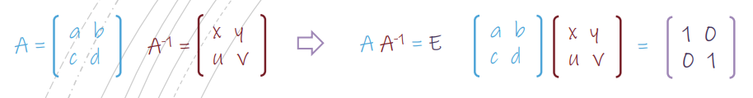
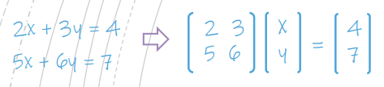
선형대수3
역 행렬과 방정식 해
역 행렬은 (n x n) 정방 행렬에 대한 곱셈 결과가 항등원인 단위행렬을 만드는 행렬
numpy.linalg.inv(a): 배열의 역 행렬 계산
numpy.linalg.solve(a, b): 연립방정식 해 계산
import numpy as np
show = lambda m, o : print(m, o.shape, o.dtype, '\n', o, '\n')
a1 = np.random.randint(10, size=(3, 3))
a2 = np.linalg.inv(a1)
a3 = np.array([[2, 3], [5, 6]])
a4 = np.array([4, 7])
a5 = np.linalg.solve(a3, a4)
show("a1", a1) ; show("a2", a2)
show("a3", a3) ; show("a4", a4) ; show("a5", a5)

Slide 25
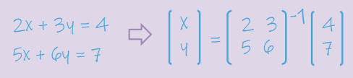
연립 방정식의 해 구하기
연립 방정식에 대한 A, B 배열에 대해 A-1 ·B 계산
import numpy as np
show = lambda m, o : print(m, o.shape, o.dtype, '\n', o, '\n')
A = np.array([[2, 3], [5, 6]])
B = np.array([4, 7])
C = np.linalg.inv (A)
D = np.dot(C, B)
show("solve", D)

Slide 26
랜덤 샘플
균등 분포 uniform distribution : 확률 밀도 𝒫 𝓍 =1/(𝑏 − 𝑎)에 대해 값이나 요소를 [𝑎, 𝑏) 에서 균등 배치
numpy.random.random(size=None): [0.0, 1.0) 범위 실수
size는 생략하거나 스칼라 값, 2차원 이상은 shape로 반환은 스칼라 값 또는 배열
numpy.random.uniform(low=0.0, high=1.0, size=None): [low, high) 범위 실수 타입
numpy.random.randint(low, high=None, size=None, dtype=int): [low, high) 범위 정수 타입
high를 생략하면 low = 0, high = low
import numpy as np
show = lambda m, o : print(m, o.shape, o.dtype, '\n', o, '\n')
a1 = np.random.random(6)
a2 = np.random.random((2, 3))
a3 = np.random.uniform(1.0, 2.0, (2, 3))
d = np.random.randint(10)
a4 = np.random.randint(1, 10, (2, 3))
show("a1", a1) ; show("a2", a2) ; show("a3", a3)
print("d:", d) ; show("a4", a4)

Slide 27
랜덤 샘플2
numpy.random.shuffle(x): 시퀀스 x의 내용을 섞어서 수정. 다차원 배열은 첫 번째 축 기준
numpy.random.choice(a, size=None, replace=True, p=None): 주어진 1차원 배열에서 무작위 샘플 생성
replace는 선택 값 재 사용 유무, p는 a 항목 선택 확률
numpy.seed(seed=None): 의사 난수 제너레이터에서 사용할 시드 값 설정
import numpy as np
show = lambda m, o : print(m, o.shape, o.dtype, '\n', o, '\n')
np.random.seed(1)
a1 = np.arange(9)
np.random.shuffle(a1)
a2 = np.arange(3*3).reshape((3, 3))
np.random.shuffle(a2)
a3 = np.random.choice([4, 2, 6, 1], 3, False, [0.4, 0.2, 0.3, 0.1])
show("a1", a1)
show("a2", a2)
show("a3", a3)

Slide 28
랜덤 샘플3
정규 분포 normal distribution
가우스 분포의 확률 밀도 𝒫 에 대해
평균에서 최대치이며, 표준 편차와 함께 확산되며 증가함
멀리 떨어져 있는 것보다 평균에 가까운 샘플을 반환할 확률이 높음
numpy.random.normal(loc=0.0, scale=1.0, size=None): 정규 분포
loc은 분표의 평균(중앙), scale은 양의 값으로 표준 편차(확산 또는 너비), size는 스칼라 또는 shape
numpy.random.standard_normal(size=None): 표준 정규 분포 standard normal (평균=0, 표준편차=1). 무작위 샘플은 N
import numpy as np
show = lambda m, o : print(m, o.shape, o.dtype, '\n', o, '\n')
mu, sigma = 0, 0.1
a1 = np.random.normal(mu, sigma, 50)
a2 = np.random.normal(4, 1.7, size=(3, 4)) # N(4, 2.89)
a3 = np.random.standard_normal(50)
a4 = 4 + 1.7 * np.random.standard_normal((3,4)) # N(4, 2.89)
show("a1:", a1)
print("mean and standard deviation:", abs(mu - np.mean(a1)), sigma - np.std(a1, ddof=1), end="\n\n")
show("a2:", a2) ; show("a3", a3) ; show("a4", a4)

Slide 29
파일 저장 및 로드
데이터의 재 사용을 위해 ndarray의 배열 요소를 파일로 저장하거나 파일로부터 데이터를 읽어 ndarray 객체로 변환
바이너리 형식으로 확장자는 .npy
numpy.save(fname, arr) : 1개 배열을 파일로 저장
file은 확장자 생략 가능
numpy.savez(fname, *args, **kwargs) : n개의 배열을 파일로 저장
kwargs는 배열 이름을 키, 배열을 값으로 나열한 키워드 인자
numpy.load(fname): .npy 파일에서 배열 로드. 압축된 바이너리라면 압축 해제
파일명은 확장자까지 모두 포함해야 하며, 반환 객체는 ndarray와 호환되는 numpy.lib.npyio.NpzFile
numpy.lib.npyio.NpzFile.close(): 파일 닫기
파일을 닫으면 더 이상 배열 접근 불가
압축된 바이너리 파일
numpy.savez_compressed(fname, *args, **kwargs): 압축 후 저장
텍스트 파일(엑셀 등과 호환) 형식
numpy.savetxt(fname, x): 파일 저장
x는 1차원 또는 1차원 배열
numpy.loadtxt(fname): 파일 로드

Slide 30
파일 저장 및 로드
import numpy as np
show = lambda m, o : print(m, o.shape, o.dtype, '\n', o, '\n')
a1 = np.arange(360+1)
a2 = np.sin(a1 * np.pi / 180)
show("a1", a1)
show("a2", a2)
np.savez_compressed("sin_sample", x=a1, y=a2)
a3 = np.load("sin_sample.npz")
print((a3['x'] == a1).all()) # a3[‘x’] == a1의 결과는 불 배열이며, all()은 전체 요소가 같은지 검사
print((a3['y'] == a2).all())
a3.close()

